Slide 1
PLAN NATIONAL DE FORMATION
Rénovation du baccalauréat professionnel
TECHNICIEN EN TRANSPORT ET DISTRIBUTION DES GAZ
22 mai 2025

Slide 2
Régis RIGAUD – Inspecteur général de l’éducation, du sport et de la recherche
Sophie PYSNIAK – Inspectrice de l’Education nationale - Sciences et Techniques Industrielles
Frédéric GOSSET – Inspecteur de l’Education nationale - Sciences et Techniques Industrielles
22 mai 2025

Slide 3
Allocution d’ouverture et présentation des enjeux du séminaire
Régis Rigaud, inspecteur général de l’éducation de la recherche et du sport
Marianne Herbeuval – GRDF
Jean-Pierre Taboas – GRDF
Nicolas Crouzard – TÉREGA
22 mai 2025

Slide 4


CONTEXTE ET ENJEUX
22 mai 2025

Slide 5
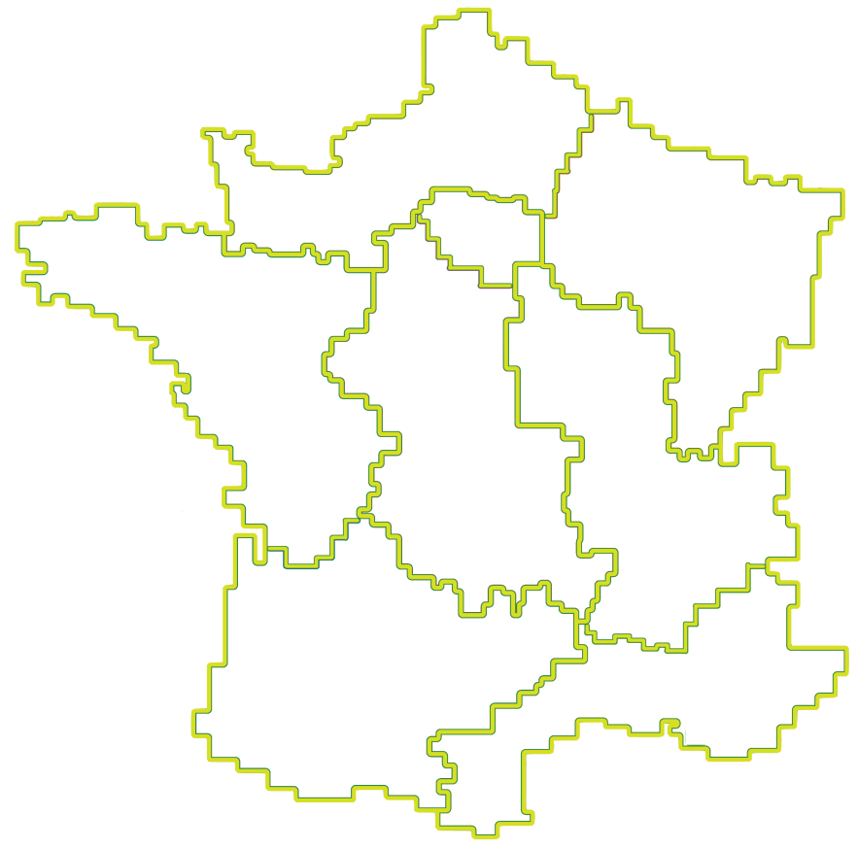
LES CENTRES DE FORMATION
CFA de l’Académie de Lille
Lycée Baggio
Lille
GRETA Val de Marne
Lycée Langevin Wallon
Champigny sur Marne
CFA BTP Meurte et Moselle / Meuse
GRETA Lorraine Centre
Lycée Emmanuel Héré
Laxou
CFA du BTP du 44
Saint-Herblain
Formation en apprentissage
CFA de l’Académie de Clermont-Ferrand
Lycée Pierre Joël Bontë
Riom
Session 2024 : CDI chez GRDF
30 alternants sur 62 : 48%
Poursuites d’études : 6 alternants : 10%
CFA de L’Education Nationale
Lycée Sixte Vignon
Aureilhan
CFAI Provence
Istres
22 mai 2025

Slide 6
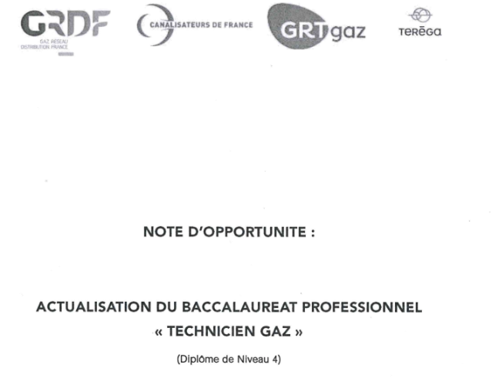
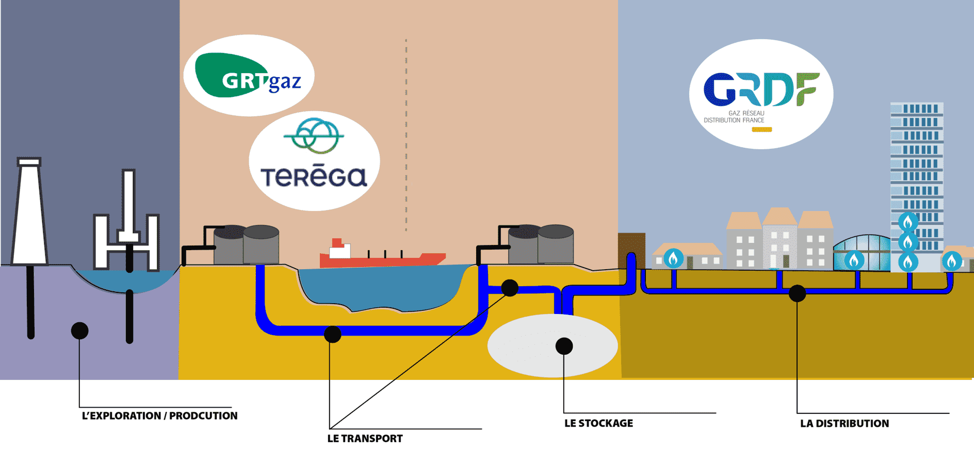
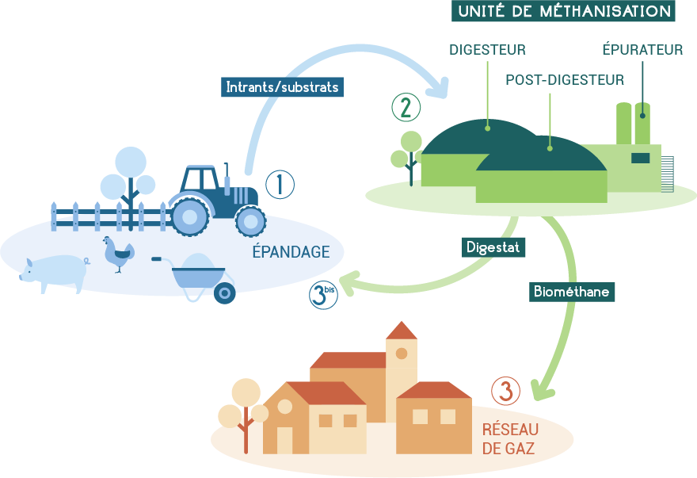
LE CONTEXTE
Loi Pénicaud – La liberté de choisir son avenir professionnel
Les éléments de la demande
Note d’opportunité du 11 décembre 2020 portée par GRTGaz, TEREGA et GRDF
La prise en compte de la transition énergétique et le développement de la filière biogaz
22 mai 2025

Slide 7




LA COMPOSITION DU GROUPE DE TRAVAIL
 | DURLENT Nicolas : Chargé d'expertise et de projets - Expert exploitation maintenance RUIZ Jean-Philippe : Délégation Acheminement Livraison - Direction Relations Clientèle TABOAS Jean-Pierre : Chargé d'expertise et de projets - Expert Exploitation Maintenance
 | ALBERT Julien : Adjoint du Pôle Opérationnel de Coordination et de Soutien - Direction des Opérations LACOURT François : Responsable du Pôle Exploitation Rhin Seine- Direction des Opérations
 | GREGORIS Jean-Marc : Responsable exploitation et coordination transport – Direction des Opérations
 | BARON Éric: Professeur Sciences et techniques Industrielles académie de Toulouse POUNA Apollinaire : Professeur Sciences et techniques Industrielles académie de Nancy-Metz LEBRUN Philippe : Professeur Sciences et techniques Industrielles académie de Lille DELFORGE Jean-Noël: Professeur Sciences et techniques Industrielles académie de Lille
22 mai 2025

Slide 8
LES ENJEUX DE LA RÉNOVATION
Décembre 2017: Arrêté facilitant le développement des énergies renouvelables
Octobre 2018 : Egalim 1 - Loi « pour l’équilibre des relations commerciales dans le secteur agricole et une alimentation saine et durable »
Juridique et normatif
Les différents enjeux
Vers la fin des énergies fossiles
Développement des énergies renouvelables (100% de gaz verts en 2050)
Règlementaires et technologiques
La transition énergétique
La gestion des déchets (méthanisation et économie circulaire)
Mise en œuvre d’un management environnementale
La transition numérique
Exigences environnementales
22 mai 2025

Slide 9








LES ENJEUX DE LA RÉNOVATION
La filière participe aux économies d’énergie, il s’agit d’optimiser les systèmes de production et de mobiliser le plus possible d’énergies renouvelables.
Ainsi, elle participe à la construction d’un modèle énergétique qui :
  permet de satisfaire les besoins en énergie des citoyens de manière durable, équitable et sûre pour les hommes et leur environnement
  contribue au développement d’une société sobre en termes de consommation d’énergie et de dégagement carbone
22 mai 2025

Slide 10

ÉVOLUTION DE L’INTITULÉ
T
T
D
G
Technicien
Transport
Distribution
Gaz
en
et
des
Fossile
Méthanisation
Hydrogène
Biométhane
Biogaz
Biomasse
GNL
BIO GNV
CO₂
22 mai 2025

Slide 11
Présentation du référentiel des activités professionnelles
Sophie Pysniak, inspectrice de l’éducation nationale STI, académie de Nancy
Frédéric Gosset, inspecteur de l’éducation nationale STI, académie de Lille
22 mai 2025

Slide 12
ÉVOLUTION DU RÉFÉRENTIEL
  BAC PRO TG
  BAC PRO TDDG
ANNEXE I - Présentation synthétique du référentiel du diplôme
ANNEXE II - Référentiel des activités professionnelles
  II.1 Présentation
  II.1.1 Secteurs d’activités
  II.1.2 Types d’emplois accessibles
  II.1.3 Perspectives d’évolution
  II.2 Description des activités professionnelles
  II.2.1 Présentation des pôles d’activités
  II.2.2 Exigences transversales aux activités professionnelles
  II.2.3 Tableau récapitulatif des activités professionnelles
  II.2.4 Définition des activités professionnelles
  II.2.5 Tableau de correspondance entre activités, tâches et compétences
ANNEXE III - Référentiel de compétences
  III.1 Définition des blocs de compétences
  III.2 Définition des compétences et connaissances associées
ANNEXE III bis - Lexique
  III bis.1 Sigles
  III bis.2 Termes et définitions
ANNEXE IV - Référentiel d’évaluation
  IV.1 Unités constitutives du diplôme
  IV.2 Règlement d’examen
  IV.3 Définition des épreuves
ANNEXE V - Périodes de formation en milieu professionnel
ANNEXE VI Tableau de correspondance entre l’ancien et le nouveau diplôme
Annexe 1 Référentiels du diplôme
1a - Référentiel des activités professionnelles
  Définition du métier de Technicien Gaz
  Activités professionnelles et tâches associées
1b - Référentiel de certification
  Référentiel de compétences
  Tableau mettant en relation tâches/compétences
  Référentiel des savoirs
  Tableau mettant en relation compétences/savoirs
1c - Lexique
Annexe 2 Modalités de certification
2a - Unités constitutives du diplôme
2b - Règlement d'examen
2c - Définition des épreuves
Annexe 3 Période de formation en milieu professionnel
22 mai 2025

Slide 13
LES ACTIVITÉS MÉTIER
A1
Organisation
d’une intervention
A2 et A3
Exploitation
des ouvrages
A4
Maintenance
des ouvrages
22 mai 2025

Slide 14
LES PÔLES D’ACTIVITÉS
Pôles | Activités professionnelles
Pôle 1 EXPLOITATION DES OUVRAGES | A1 : Préparation d’une intervention
 | A2 : Exploitation des ouvrages en mode normal
 | A3 : Exploitation des ouvrages en mode dégradé
Pôle 2 MAINTENANCE DES OUVRAGES | A4 : Maintenance des ouvrages
22 mai 2025

Slide 15
L’activité A1 - préparation d’une intervention
22 mai 2025

Slide 16
L’activité A2 - intervention sur un ouvrage en mode normal
22 mai 2025

Slide 17
L’activité A3 - intervention sur un ouvrage en mode dégradé
22 mai 2025

Slide 18
L’activité A4 - maintenance des ouvrages
22 mai 2025

Slide 19
Présentation des blocs de compétences et du référentiel de compétences
LA STRUCTURATION EN BLOCS DE COMPÉTENCES
22 mai 2025

Slide 20
LES COMPÉTENCES
22 mai 2025

Slide 21
Présentation Du référentiel d’Évaluation
Sophie Pysniak, inspectrice de l’éducation nationale STI, académie de Nancy
Frédéric Gosset, inspecteur de l’éducation nationale STI, académie de Lille
22 mai 2025

Slide 22
La certification
Règlement d’examen
22 mai 2025

Slide 23
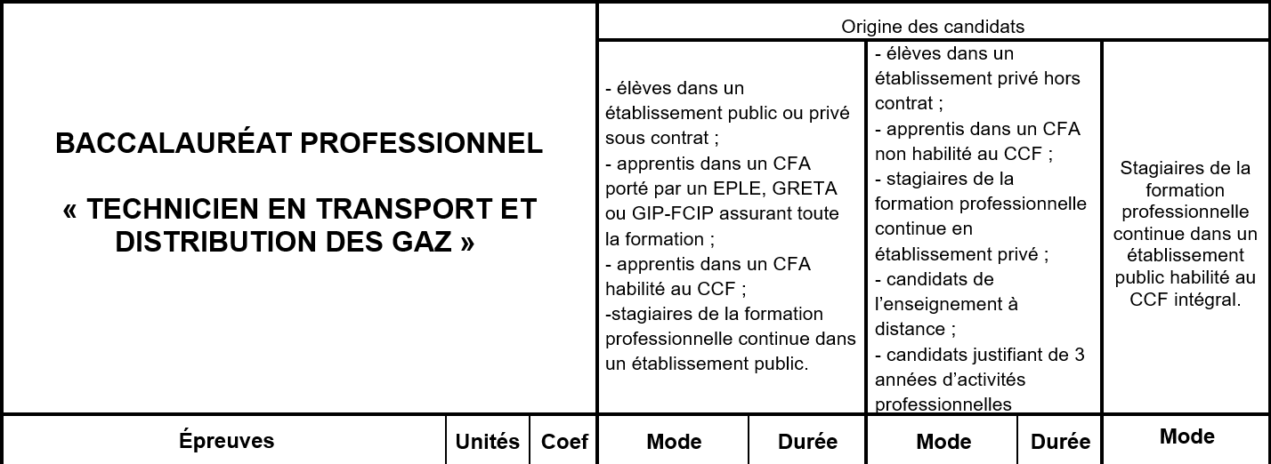
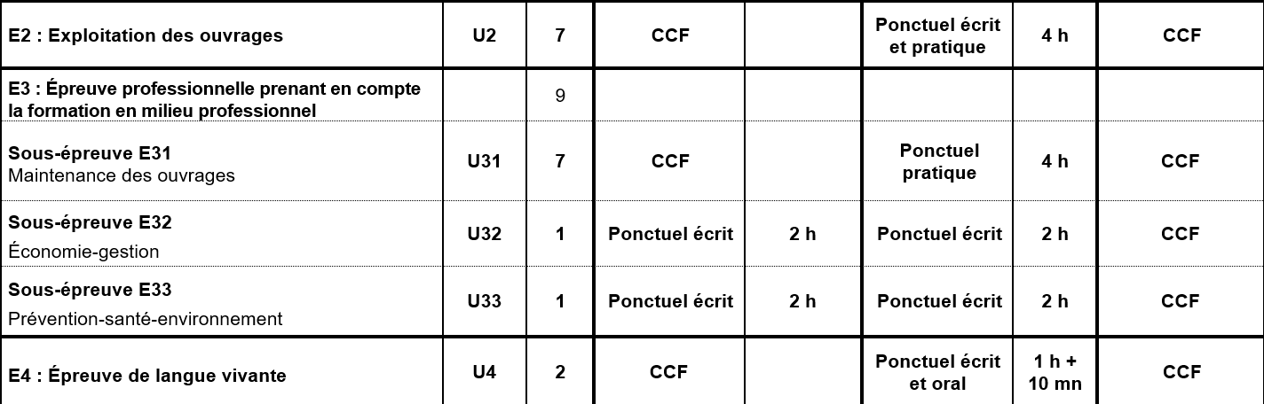
22 mai 2025

Slide 24
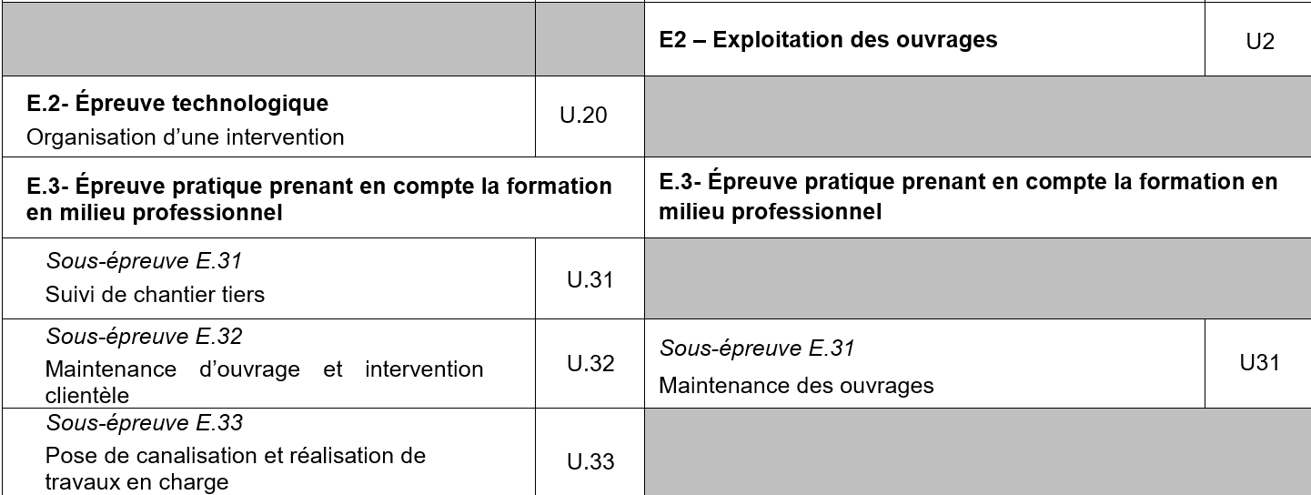
Évolution de la certification
  BAC PRO TG
  BAC PRO TTDG
  Il sera possible de passer le BAC PRO TG en 2029 en cas d’échec en 2028
22 mai 2025

Slide 25
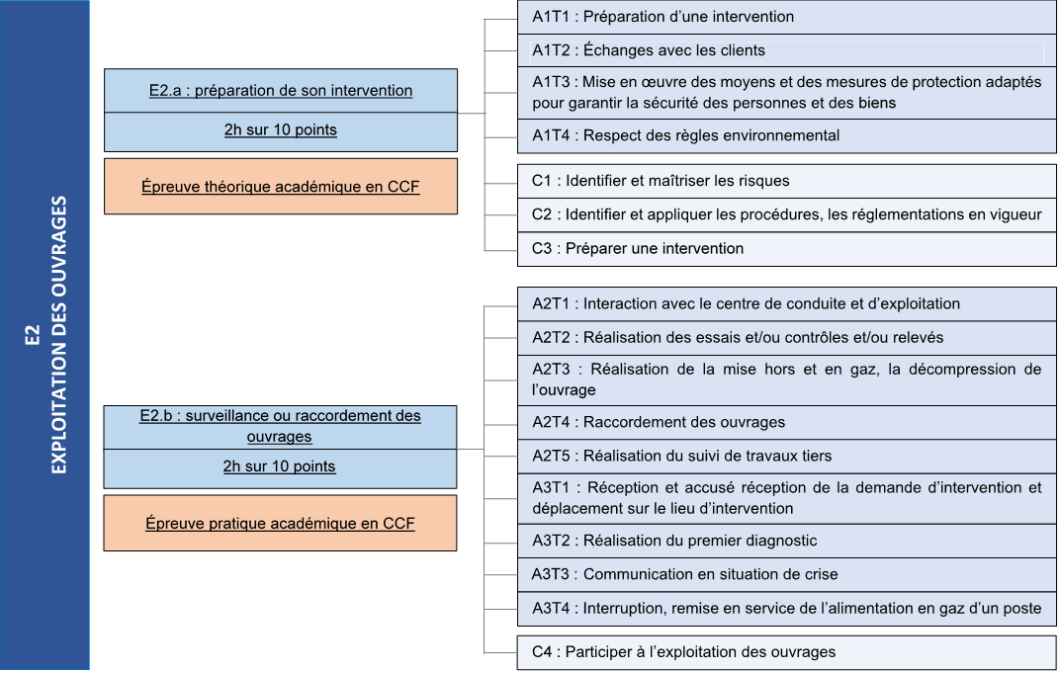
E31
MAINTENANCE DES OUVRAGES
E31.a : maintenance préventive des ouvrages
A2T1 : Interaction avec le centre de conduite et d’exploitation
2h sur 10 points
A2T2 : Réalisation des essais et/ou contrôles et/ou relevés
Épreuve pratique académique en CCF
C5 : Réaliser la maintenance des ouvrages
C6 : Communiquer, rendre compte
E31.b : maintenance des ouvrages
A4T1 : Réalisation de la maintenance préventive de tout ou partie d’un ouvrage
2h sur 10 points
C5 : Réaliser la maintenance des ouvrages
Épreuve pratique académique en CCF
22 mai 2025

Slide 26
22 mai 2025

Slide 27
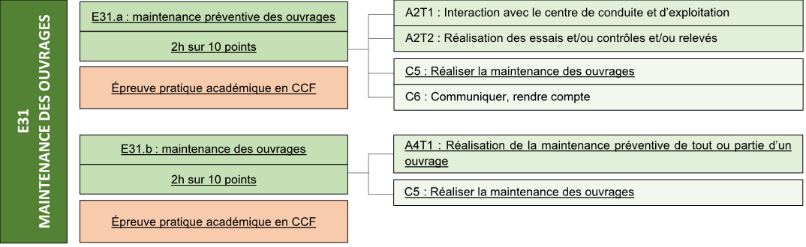
22 mai 2025

Slide 28
Évolution de la certification
Livret de suivi d’acquisition des compétences
Afin d’individualiser le parcours de formation de chaque apprenant, il est recommandé de mettre en place un livret individuel au format numérique.
- Objectifs :
Assurer la traçabilité de l’évolution du niveau de maîtrise des compétences ;
Permettre d’établir des bilans intermédiaires d’acquisition des compétences ;
Positionner le candidat dans le cadre des épreuves certificatives évaluées en mode CCF ;
Adapter la formation aux besoins de l’apprenant.
- Descriptif :
Le livret de suivi d’acquisition des compétences est constitué de bilans intermédiaires et d’un bilan terminal de compétences. Ces derniers s’appuient sur l’évaluation des compétences mobilisées :
Lors des différentes activités réalisées en centre de formation ;
Lors des différentes périodes de formation en milieu professionnel. Ces évaluations prennent appui sur le portfolio « activités en entreprise ».
22 mai 2025

Slide 29
Évolution de la certification
Le livret de suivi d’acquisition des compétences décrit l’évolution du niveau d’acquisition de chacune des compétences de l’apprenant.
Il constitue un appui pour renseigner le livret scolaire propre à chaque candidat de la voie scolaire.
À l’issue d’un bilan intermédiaire, lorsque l’équipe pédagogique constate que le candidat est prêt, elle réunit la commission d’évaluation qui positionne alors le candidat sur son niveau de maîtrise des compétences et propose la note pour les épreuves E2 et E31.
La commission d’évaluation examine le parcours du candidat décrit dans le livret de suivi d’acquisition des compétences pour arrêter une proposition de note.
22 mai 2025

Slide 30


Outil d’aide au suivi d’acquisition des compétences
  Appui : Application éducation nationale : CPRO éducation
Organiser, suivre les activités et évaluer les compétences développées en centre et en entreprise
Disposer d’un livret numérique de suivi d’acquisition des compétences pour chaque apprenant
Tracer, ajuster et individualiser les parcours de formation de chaque apprenant
Sécuriser les parcours en cas de changement de centre de formation ou de statut (Apprenti / scolaire)
Faciliter la liaison « École-entreprise » et suivre à distance les activités des apprenants en entreprise
Développer la réflexivité professionnelle des apprenants
22 mai 2025

Slide 31
ORGANISATION PÉDAGOGIQUE
Proposition
22 mai 2025

Slide 32
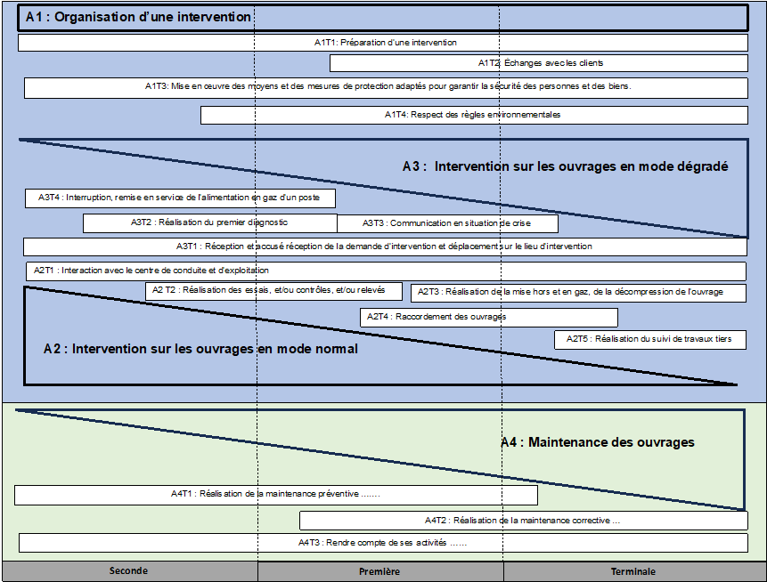
Mobilisation des compétences et connaissances associées tout au long de la formation.
22 mai 2025

Slide 33
Présentation de ressources POUR LA formation
Apollinaire POUNA, enseignant du lycée Emmanuel Héré de Laxou, académie de Nancy-Metz
Éric BARON, enseignant du lycée Sixte Vignon d’Aureilhan, académie de Toulouse
22 mai 2025

Slide 34
ÉPREUVE E2 – Exploitation des ouvrages
Unité U2
Coefficient 7
Contrôle en cours de formation
L’évaluation s’appuie sur des activités écrites et pratiques contextualisées réalisées par le candidat en centre de formation ou en milieu professionnel.
Apollinaire POUNA
Lycée Emmanuel Héré de Laxou
Académie de Nancy-Metz
22 mai 2025

Slide 35
1ère situation écrite - E2.a : préparation de son intervention
À partir d’un dossier technique et ressources de l’ouvrage et, de situations réelles d’exploitation d’ouvrages et/ou d’une problématique de maintenance sur un ouvrage, réaliser la préparation d’une intervention et l’exploitation d’ouvrages que ce soit en mode normal ou en mode dégradé
Pour cette situation, le candidat réalise tout ou partie des tâches ci-dessous :
    A1T1 : Préparation d’une intervention
    A1T2 : Échanges avec les clients
    A1T3 : Mise en œuvre des moyens et des mesures de protection adaptés pour garantir la sécurité des personnes et des biens.
    A1T4 : Respect des règles environnementales
Les compétences évaluées sont :
    C1 : Identifier et maîtriser les risques
    C2 : Identifier et appliquer les procédures, les réglementations en vigueur
    C3 : Préparer une intervention
22 mai 2025

Slide 36
Mise en situation
Suite à des opérations de révision, votre entreprise vous a désigné pour participer au remplacement d’une manchette d’une installation de transport de gaz raccordée à un poste de détente livraison en toute sécurité.
22 mai 2025

Slide 37
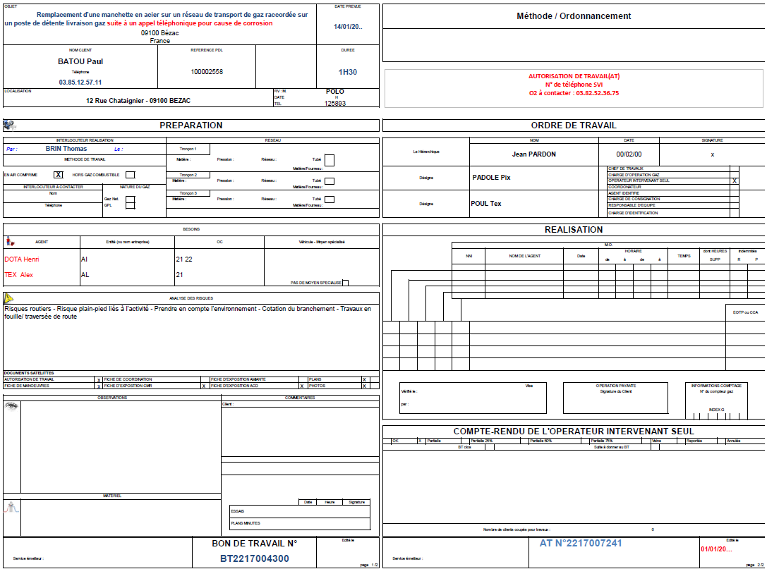
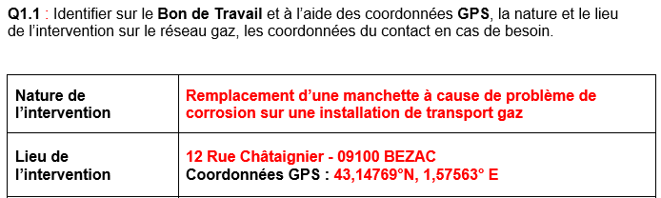
BT
22 mai 2025

Slide 38
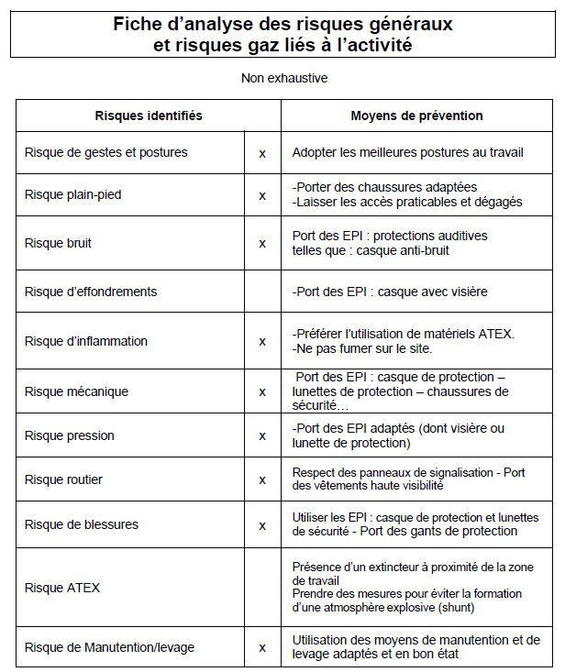
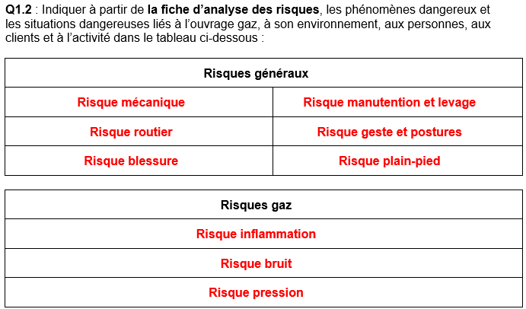
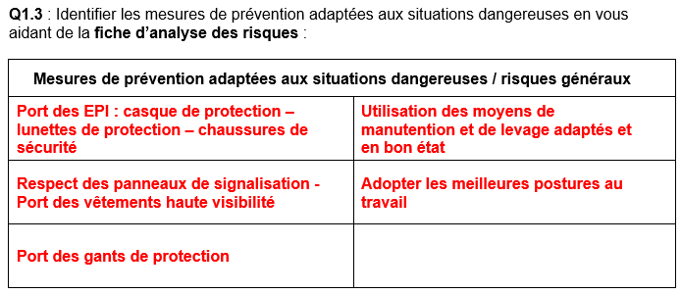
22 mai 2025

Slide 39
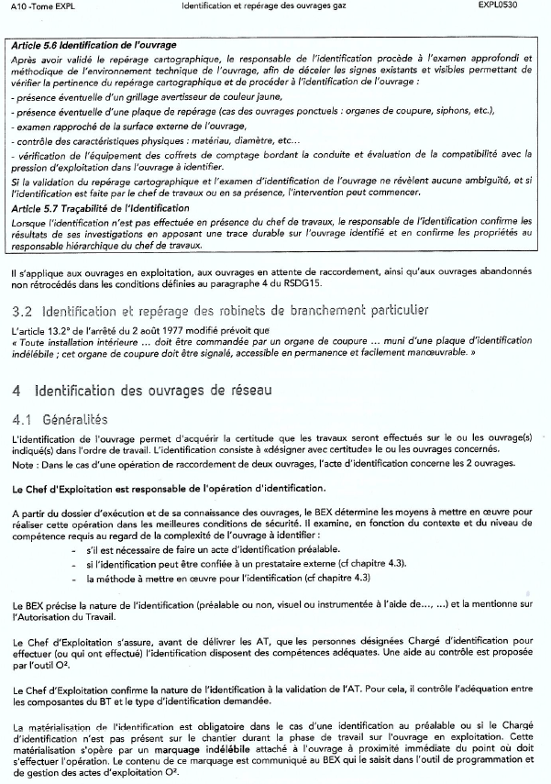
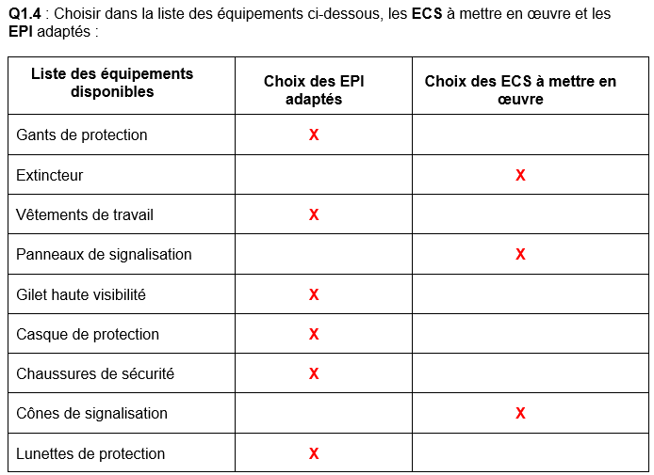
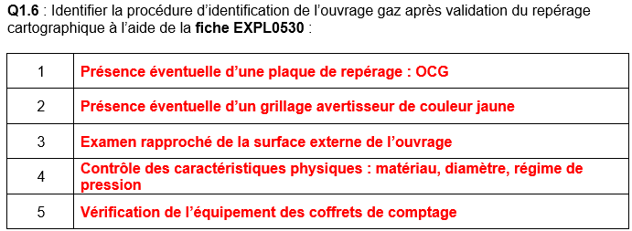
22 mai 2025

Slide 40
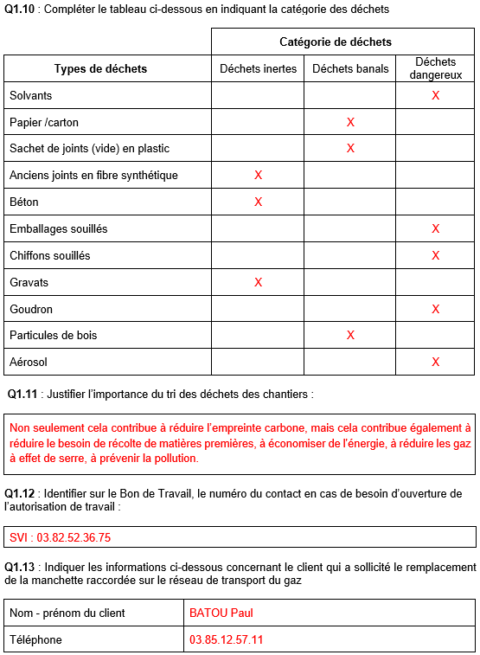
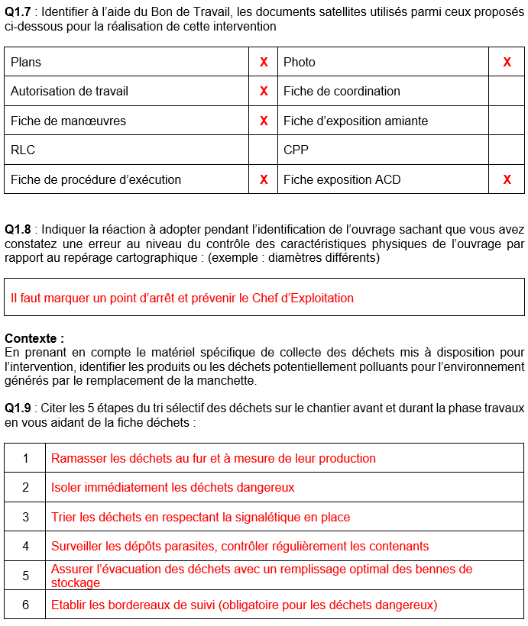
22 mai 2025

Slide 41
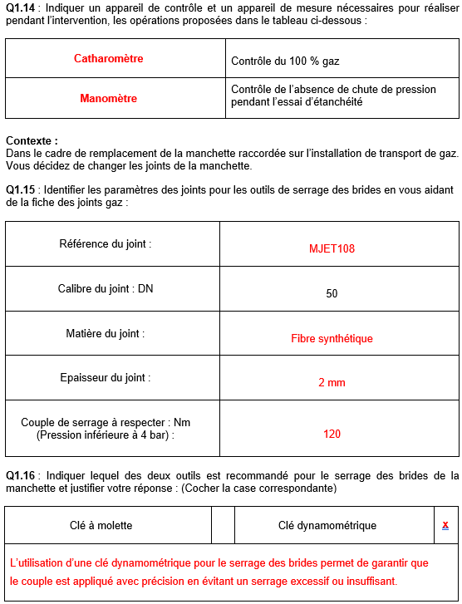
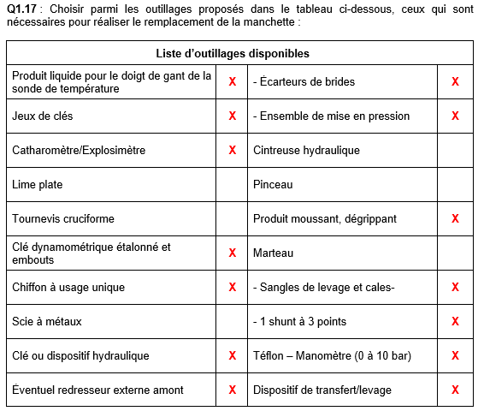
22 mai 2025

Slide 42
Grille d’évaluation
22 mai 2025

Slide 43
2nde situation pratique - E2.b : surveillance ou raccordement des ouvrages
À partir d’une demande d’intervention et d’un dossier de préparation, réaliser une opération de surveillance ou de raccordement d’un ouvrage.
Pour cette situation, le candidat réalise tout ou partie des tâches ci-dessous :
  A2T1 : Interaction avec le centre de conduite et d’exploitation
  A2T2 : Réalisation des essais et/ou contrôles et/ou relevés
  A2T3 : Réalisation de la mise hors et en gaz, la décompression de l’ouvrage
  A2T4 : Raccordement des ouvrages
  A2T5 : Réalisation du suivi de travaux tiers
  A3T1 : Réception et accusé réception de la demande d’intervention et déplacement sur le lieu d’intervention
  A3T2 : Réalisation du premier diagnostic
  A3T3 : Communication en situation de crise
  A3T4 : Interruption, remise en service de l’alimentation en gaz d’un poste
La compétence évaluée est :
  C4 : Participer à l’exploitation des ouvrages
22 mai 2025

Slide 44
2nde situation pratique - E2.b : surveillance ou raccordement des ouvrages
Le dossier de préparation peut être constitué :
  D’une demande d’intervention ;
  D’extraits de plans et schémas en lien avec l’intervention ;
  De documents opératoires (nomenclature, modes opératoires, etc.) ;
  De procédures de mise à l’arrêt, de remise en service d’un système ;
  De la liste des outils, outillages à disposition ;
  Des outils d’aide à la maintenance ;
  Du dossier technique du système.
22 mai 2025

Slide 45
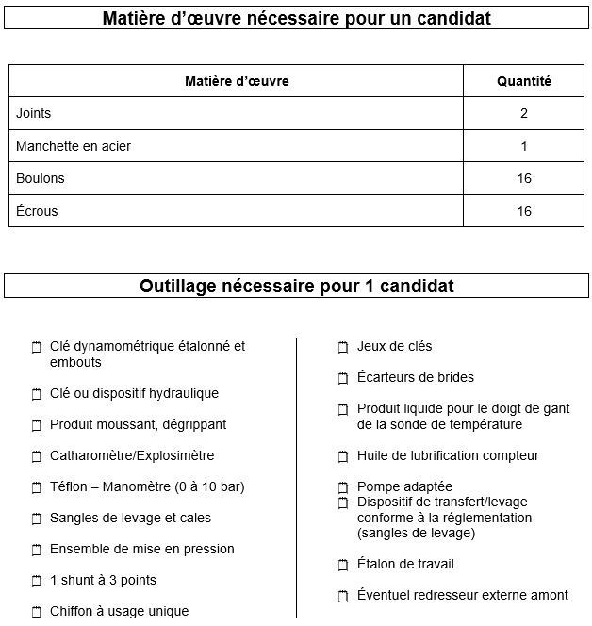
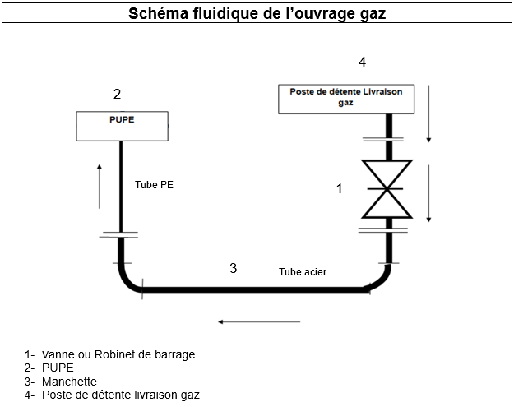
2nde situation pratique - E2.b : surveillance ou raccordement des ouvrages
Éléments de préparation de l’épreuve
22 mai 2025

Slide 46
Mise en situation
Raccordement des ouvrages gaz entre deux brides
Dans le cadre de ses activités, à cause d’un problème de corrosion, votre entreprise vous a désigné pour réaliser le remplacement d’une manchette entre deux brides sur un ouvrage de transport de gaz en charge.
22 mai 2025

Slide 47
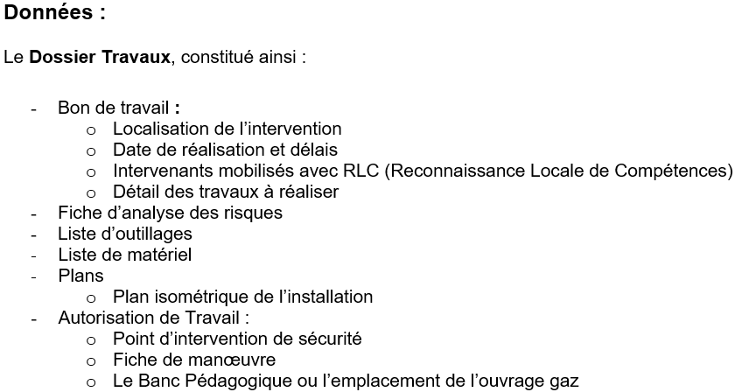
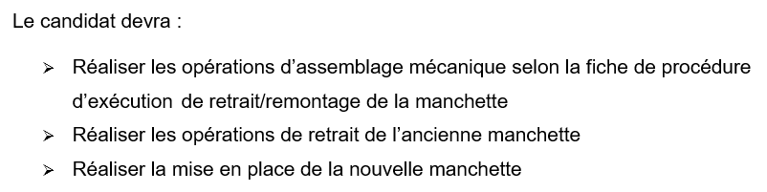
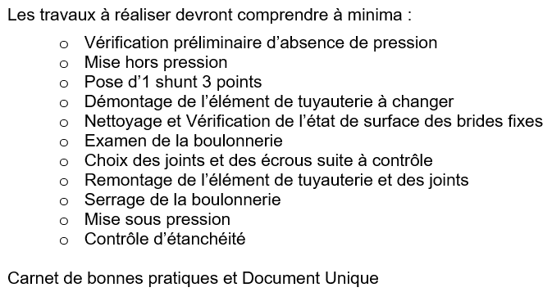
22 mai 2025

Slide 48
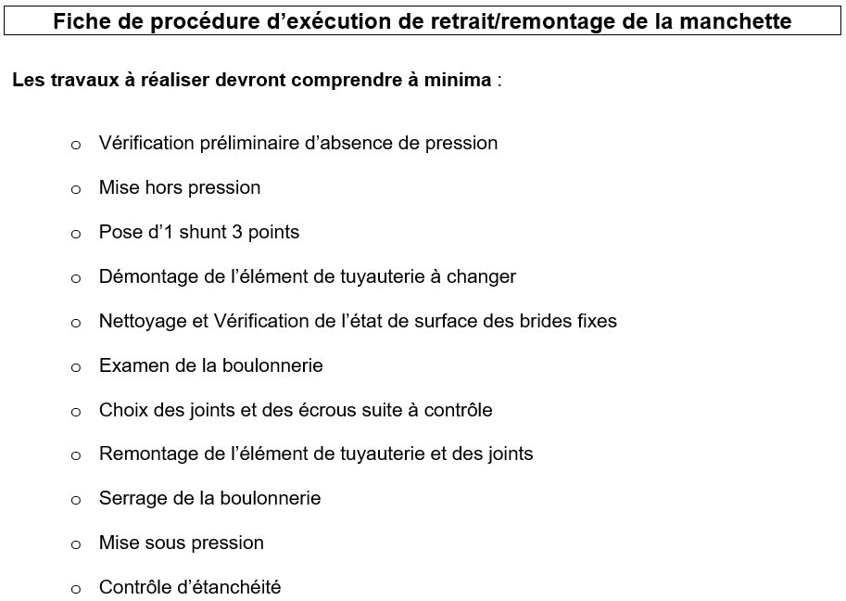
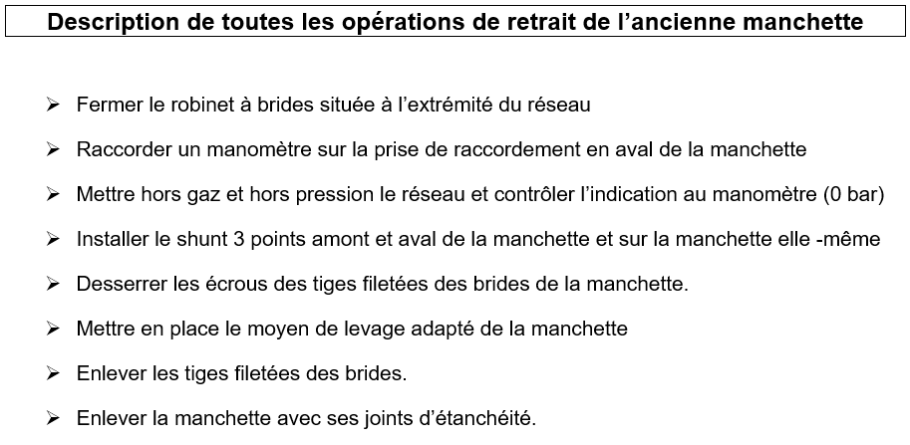
22 mai 2025

Slide 49
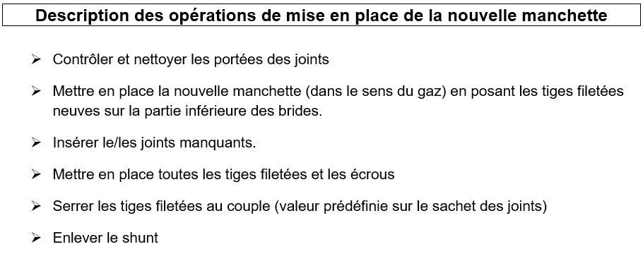
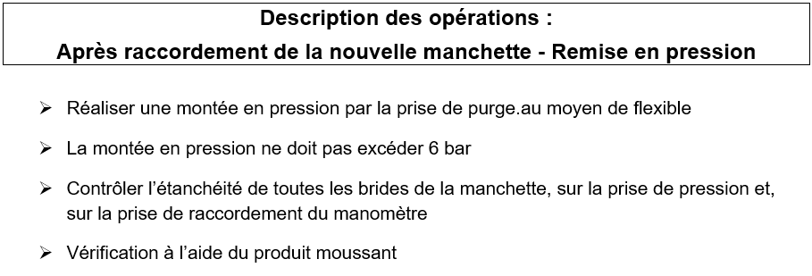
22 mai 2025

Slide 50
Grille d’évaluation
22 mai 2025

Slide 51
SOUS-ÉPREUVE E31 – Maintenance des ouvrages
Unité U31
Coefficient 7
Contrôle en cours de formation
L’évaluation s’appuie sur des activités écrites et pratiques contextualisées réalisées par le candidat en centre de formation ou en milieu professionnel.
Éric BARON
enseignant Lycée Sixte Vignon d’Aureilhan
Académie de Toulouse
22 mai 2025

Slide 52
1ère situation – E31.a : maintenance préventive des ouvrages
L’évaluation s’appuie sur des activités écrites et pratiques contextualisées réalisées par le candidat en centre de formation ou en milieu professionnel.
Pour cette situation, le candidat réalise tout ou partie des tâches ci-dessous :
  A4T1 : Réalisation de la maintenance préventive de tout ou partie d’un ouvrage
Les compétences évaluées sont :
  C5 : Réaliser la maintenance des ouvrages
  C6 : Communiquer, rendre compte
Le candidat pourra accéder :
  À la demande d’intervention, à l’ouvrage ;
  Aux différents outils, outillages, composants, éléments permettant de réaliser l’activité ;
  À la GMAO ou le fichier historique de l’ouvrage ;
  Au dossier technique de l’ouvrage, etc.
22 mai 2025

Slide 53
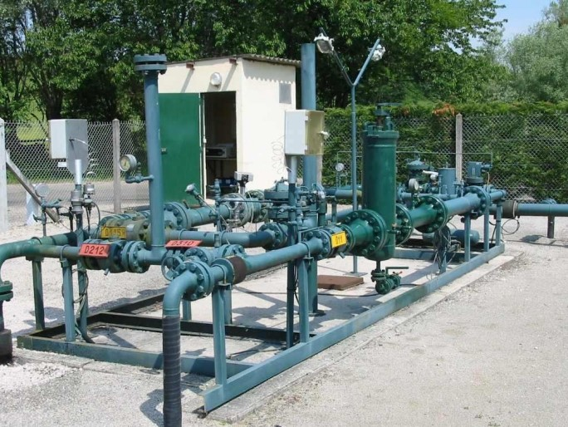
Contexte :
Dans le cadre de la gamme de maintenance 12 mois du poste de livraison, le technicien est amené à vérifier l’état et le bon fonctionnement du poste de livraison N° 41254 se situant sur le lieu-dit « Quartier Gerard Dat » au LP Sixte Vignon à Tarbes.
Il doit réaliser une maintenance préventive sur ce poste.
22 mai 2025

Slide 54
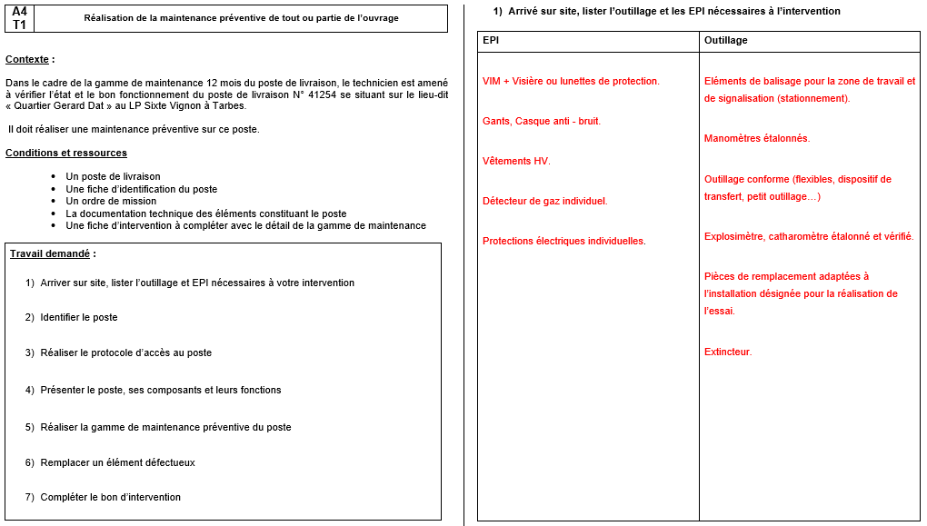
22 mai 2025

Slide 55
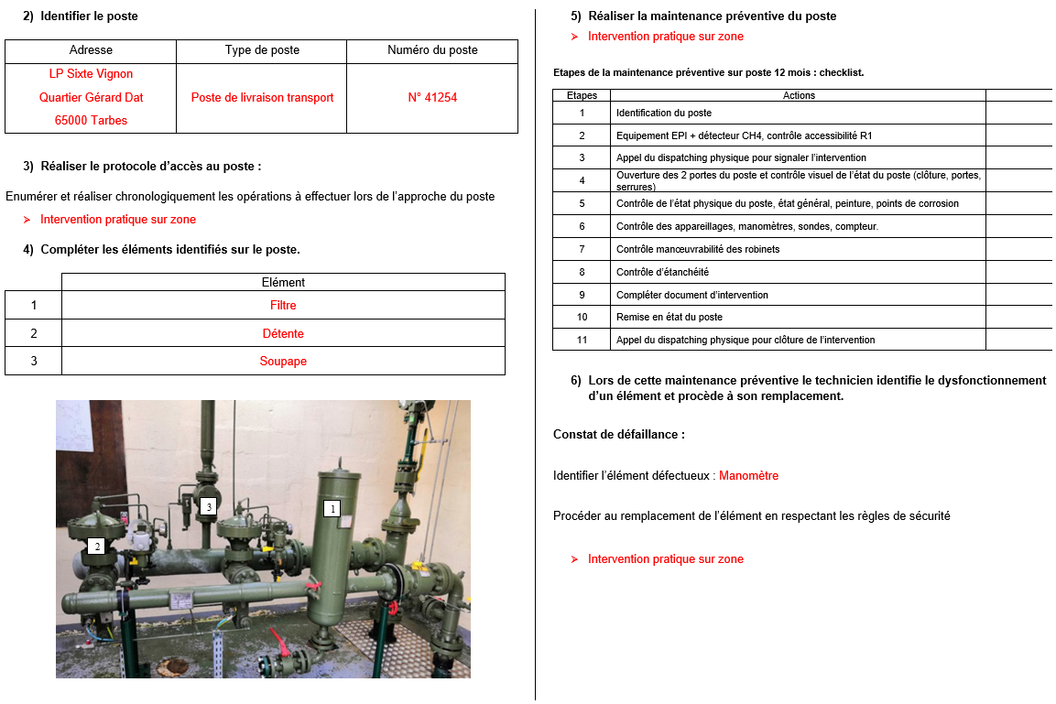
22 mai 2025

Slide 56
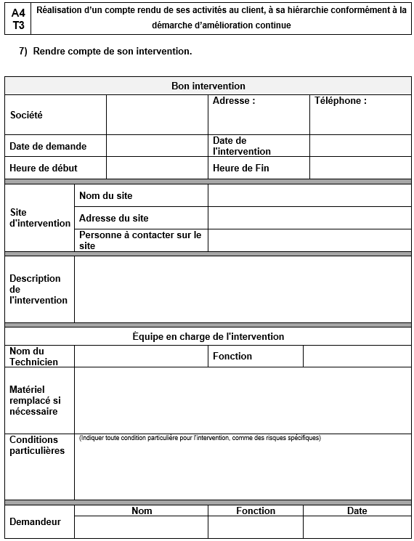
22 mai 2025

Slide 57
Grille d’évaluation
22 mai 2025

Slide 58
2nde situation – E31.b : maintenance corrective des ouvrages
L’évaluation s’appuie sur des activités écrites et pratiques contextualisées réalisées par le candidat en centre de formation ou en milieu professionnel.
Pour cette situation, le candidat réalise tout ou partie des tâches ci-dessous :
  A4T2 : Réalisation de la maintenance corrective de tout ou partie d’un ouvrage
  A4T3 : Réalisation d’un compte-rendu de ses activités au client, à sa hiérarchie conformément à la démarche d’amélioration continue
Les compétences évaluées sont :
  C5 : Réaliser la maintenance des ouvrages
  C6 : Communiquer, rendre compte
Le candidat pourra accéder :
  À la demande d’intervention, à l’ouvrage ;
  Aux différents outils, outillages, composants, éléments permettant de réaliser l’activité ;
  À la GMAO ou le fichier historique de l’ouvrage ;
  Au dossier technique de l’ouvrage, etc.
22 mai 2025

Slide 59
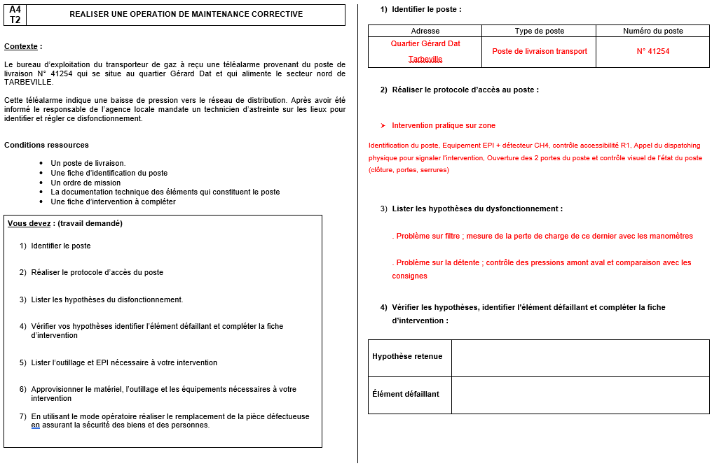
22 mai 2025

Slide 60
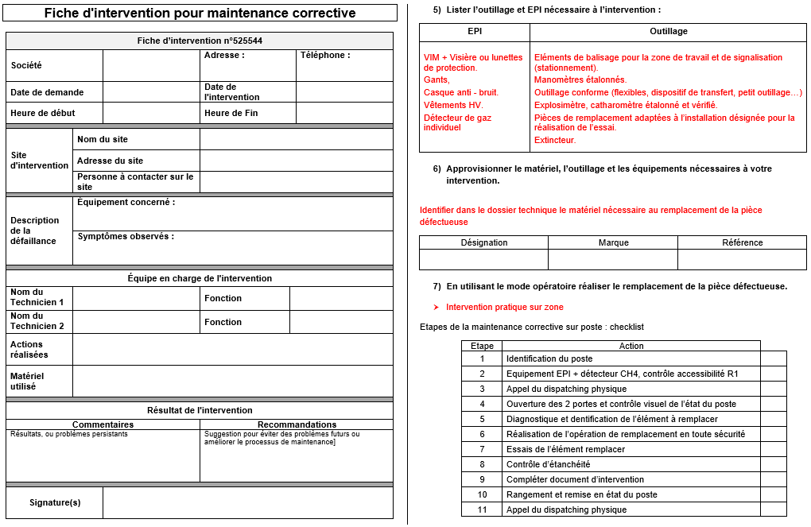
22 mai 2025

Slide 61
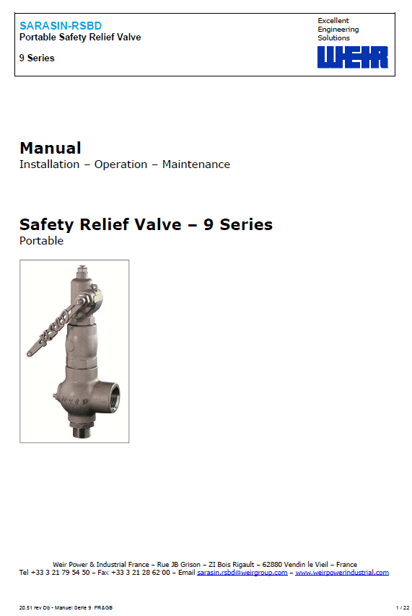
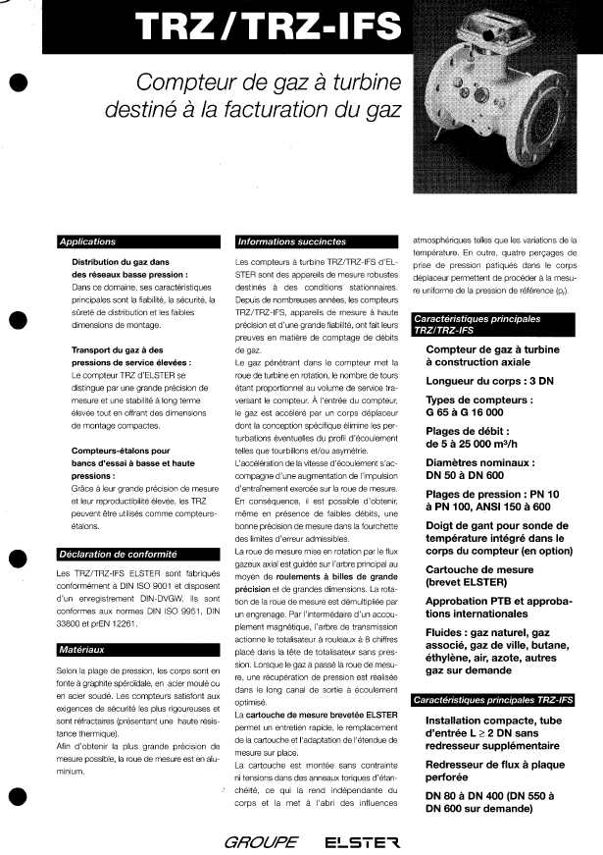
Ressources
22 mai 2025

Slide 62
Grille d’évaluation
22 mai 2025

Slide 63
Temps d'échanges et clôture du webinaire
22 mai 2025

Slide 64
Clôture
Régis Rigaud, inspecteur général de l’éducation de la recherche et du sport
22 mai 2025

